Slide 1
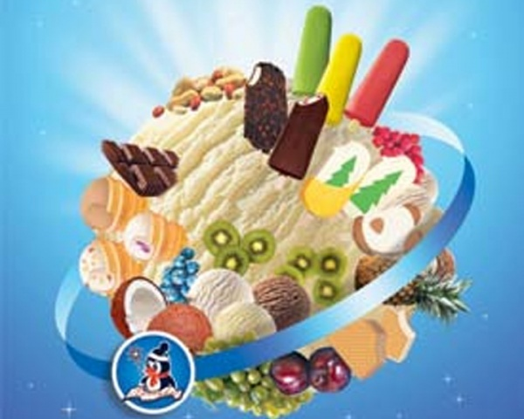
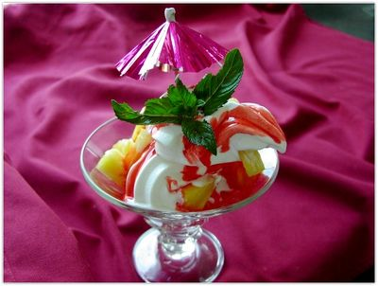
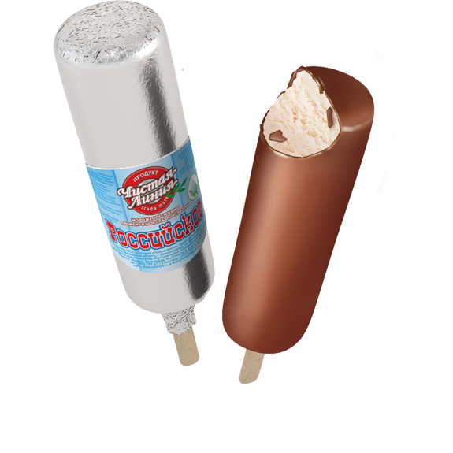
История мороженого
Презентацию составила инструктор по физической культуре Благодаренко Г.В.
г .Бердск. д/с № 28 «Огонёк» Январь 2017 год.

Slide 2
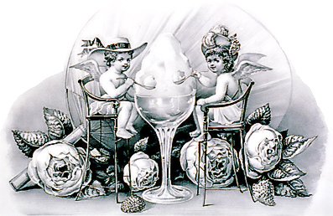
Мороженое - очень древнее лакомство. История изобретения популярнейшего десерта уходит корнями во времена древнейших цивилизаций Азии — Китая и Междуречья.

Slide 3
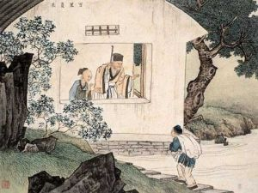
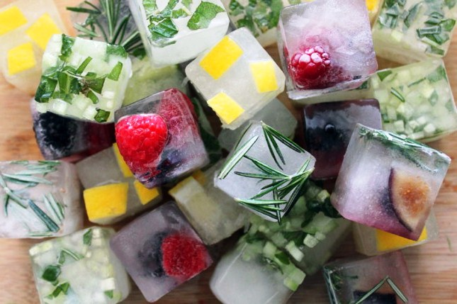
Первые упоминания о нём относятся ещё к третьему тысячелетию до нашей эры: чистейший снег с горных вершин поливали мёдом и подавали к столу императоров. Позже рецепты изготовления «сладкого снега» попали к арабам и персам. А Гиппократ писал о замороженном вине и фруктовых соках, которые, по его мнению, укрепляли здоровье, улучшали самочувствие, и рекомендовались отцом медицины для поднятия настроения пациентов.

Slide 4
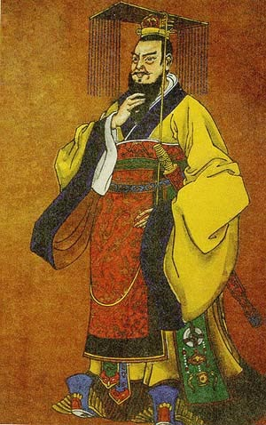
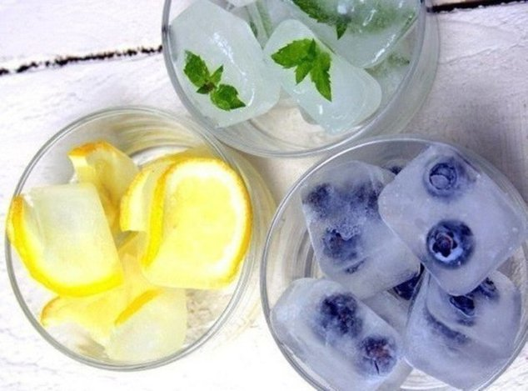
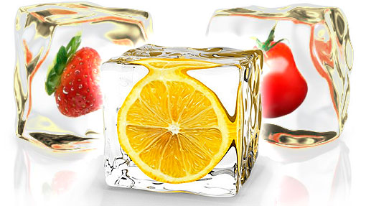
В 3000 году до нашей эры в богатых домах Китая к столу подавались десерты, напоминающие мороженое - богатые китайцы лакомились снегом и льдом, смешанным с кусочками апельсинов, лимонов и зернышками гранатов.
Император Тангу даже придумал свой собственный рецепт приготовления смесей из льда и молока. Рецепты и способы хранения держались в тайне.

Slide 5
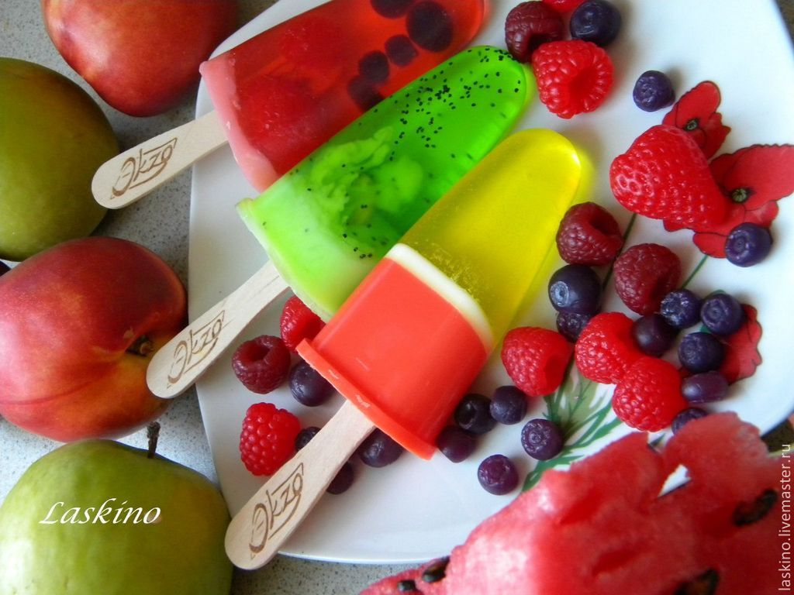
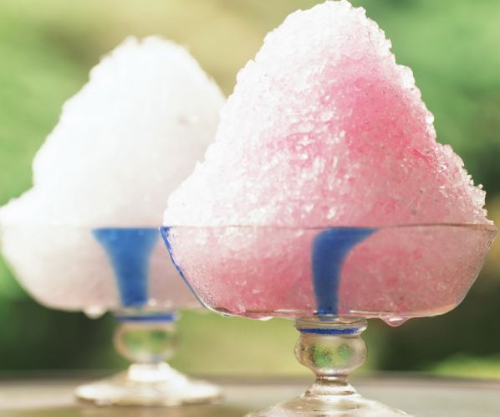
До зелёных холмов чопорной Великобритании мороженное добралось примерно в середине 17 века, где король Чарльз, отведавший дивного заморского кушанья, дошёл до смешного, издав запрет о его изготовлении во всей стране. То ли из жадности, то ли из соображения престижа королевского двора, но мороженое разрешалось есть только правителям, их придворным и фрейлинам. Но прогресс невозможно остановить – после смерти короля повара открыли секрет изготовления «царских льдинок» всем и вся.

Slide 6
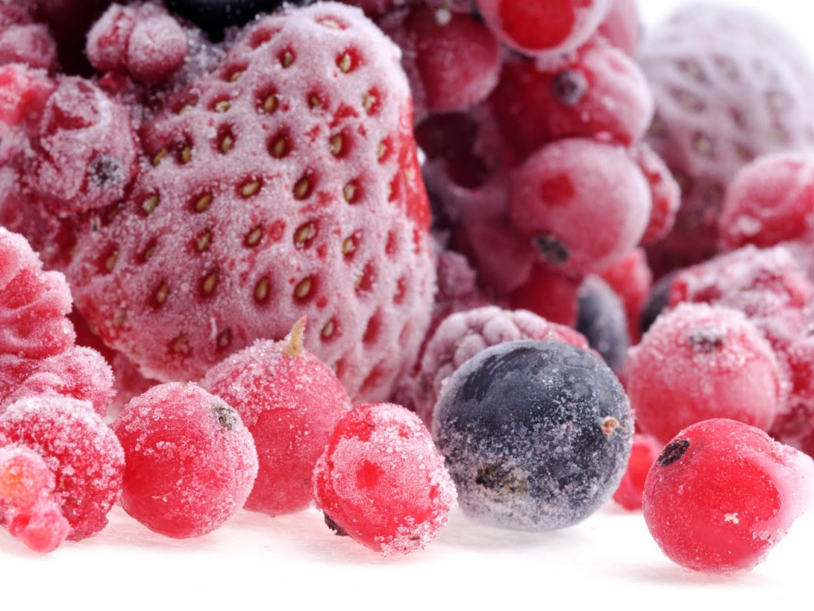
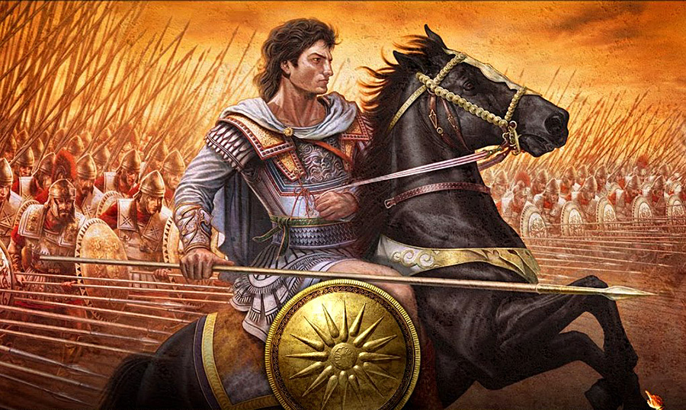
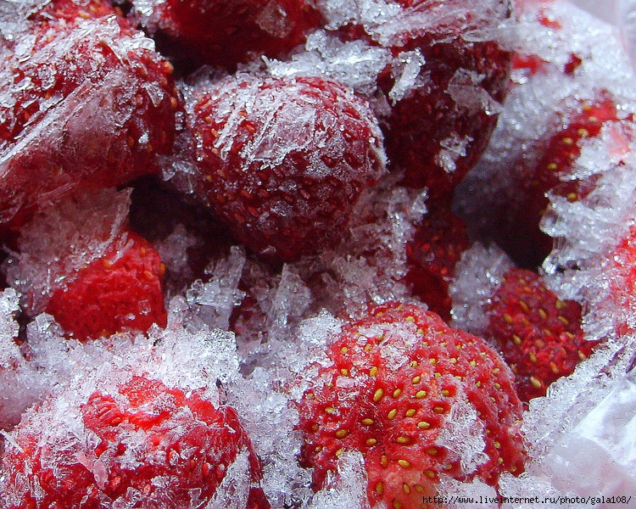
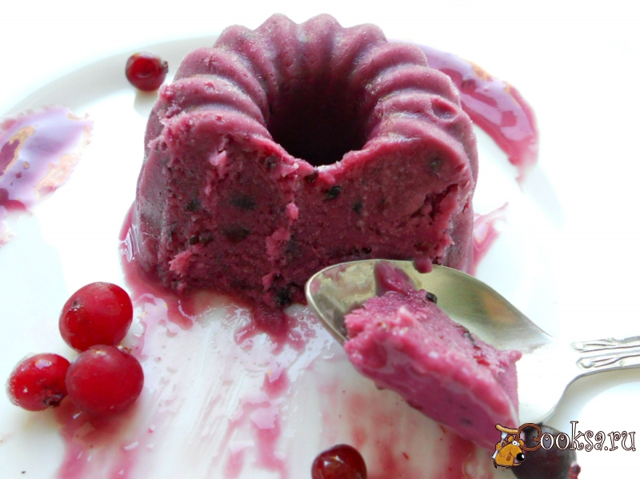
В древней Элладе поклонником снежного лакомства слыл Александр Македонский, это в его время придумали замораживать в снегу ягоды. За снегом в горы посылали самых быстрых рабов-бегунов, чтобы драгоценная ноша не успела растаять. Во время его походов в Индию и Персию, его солдаты придумали добавлять в воду с фруктами мед и молоко.

Slide 7
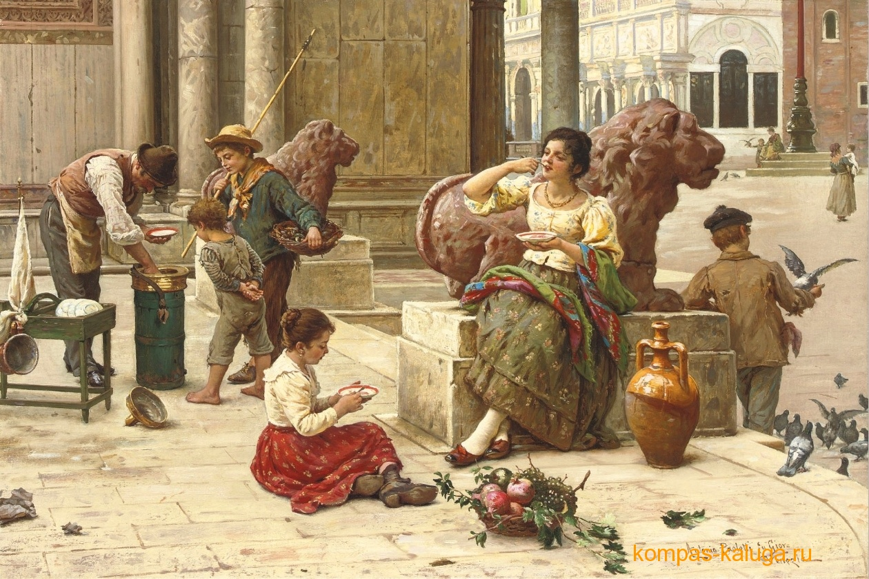
В России народ издавна употреблял свои виды мороженого, благо в студеные зимы не было недостатка в "хладагентах" для заморозки лакомств. Еще в Киевской Руси у нас подавали мелко наструганное замороженное молоко. В сибирских деревнях и по сей день хозяйки хранят молоко, заморозив его в блюдечках и… сложив лед стопкой. Во многих деревнях на масленицу изготовлялась смесь из замороженного творога, сметаны, изюма и сахара.

Slide 8
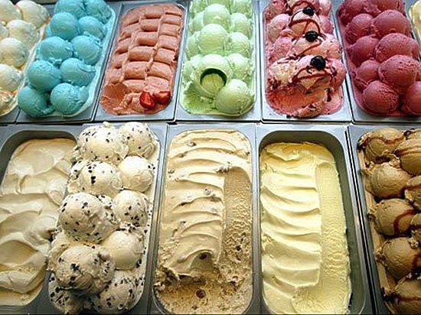
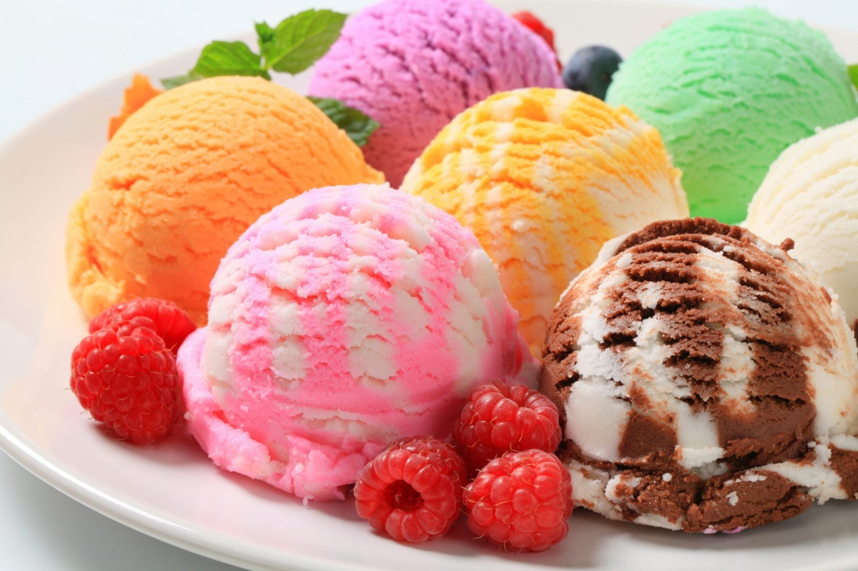
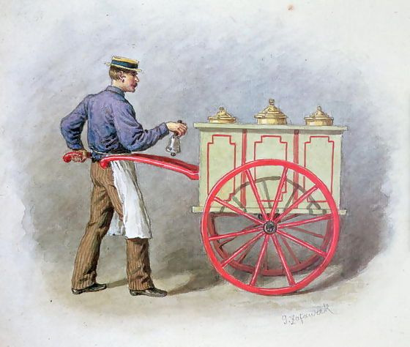
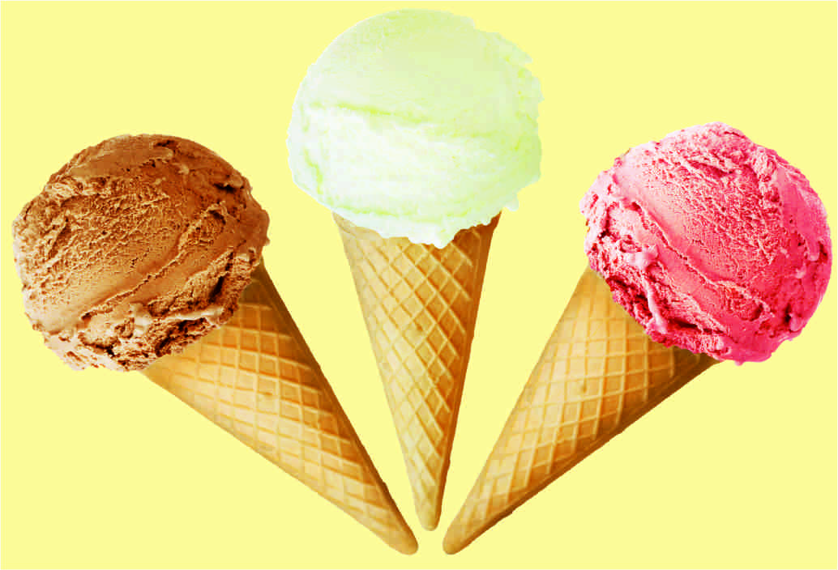
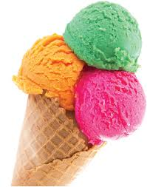
Во Франции впервые стали делать холодный десерт в виде шариков.

Slide 9
В Европу лакомство добиралось долго: несколько рецептов его изготовления привёз в Италию из своего знаменитого путешествия на Восток Марко Поло. Он разработал рецепт и технологию производства нового вида мороженого — облитого шоколадом, шёл 1295 год.

Slide 10
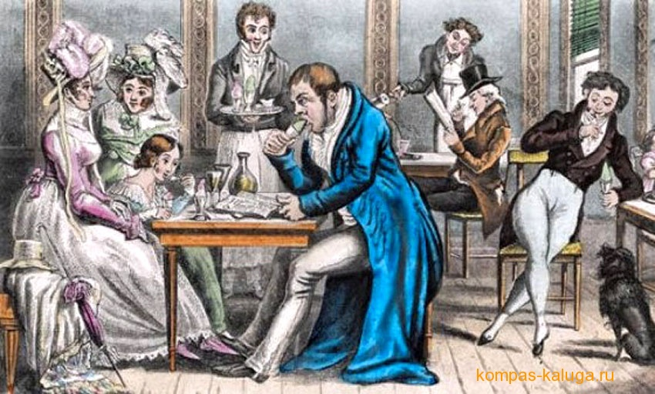
В 1919 году учитель из штата Айова Кристиан Нильсон разработал рецепт и технологию производства нового вида мороженого — облитого шоколадом, а 24 января 1922 года ему был выдан патент на знаменитое эскимо — глазированное мороженое на палочке. Нельсон возил свою продукцию по городам и продавал, одновременно показывая фильм про эскимосов. Новинка сначала была названа "пирожок эскимоса" - "эскимо-пай", но это слово очень быстро сократили просто до "эскимо".

Slide 11
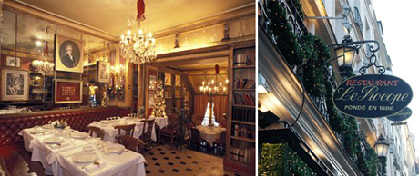
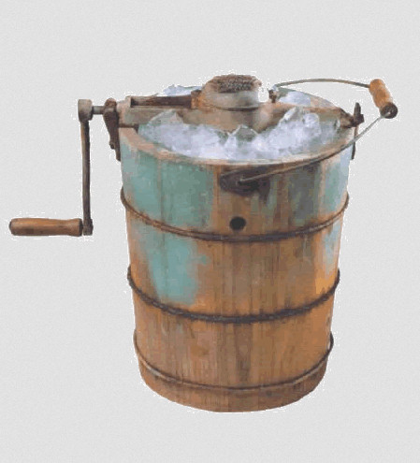
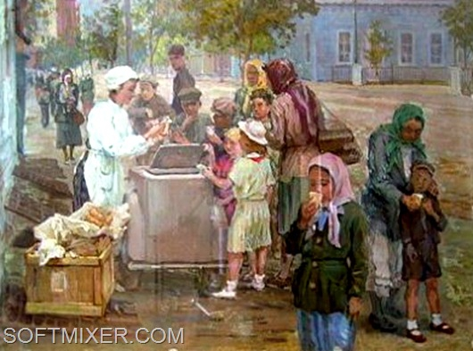
1670 году в Париже открылось первое кафе, чьё меню состояло исключительно из мороженого - из молока и сливок, а так же щербетов.
Именно в такой вариации мороженое попало к переселенцам в Северной Америке – вот почему его прозвали «холодными сливками», или «айс–крим».
В 1782 году в этом кафе клиентам предлагали до восьмидесяти сортов мороженого. Кстати, кафе существует и по сей день, и его доходы необычайно велики.
Там же, в Америке, в 1843 году Нэнси Джонсон изобрела ручную мешалку для мороженого: миксер заполнял льдом периметр ёмкости со сливочной основой.
.

Slide 12
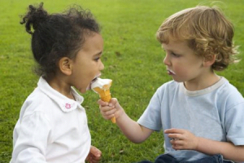
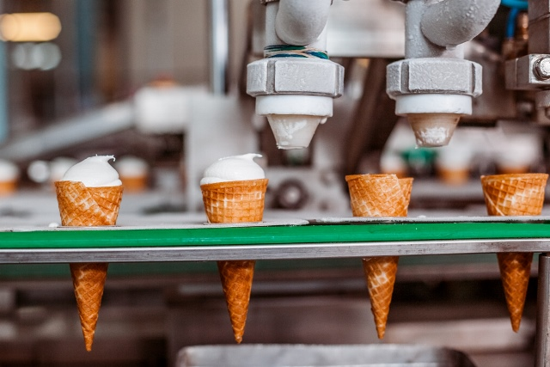
В любимые детьми вафельные стаканчики мороженое «нарядилось» в 1904 году. Эрнест Хамви, эмигрировавший в Сент-Луис из далёкой Сирии, скромно торговал вафлями в ярмарочном киоске рядом с продавцом мороженого. Когда у соседа закончились блюдца, Хамви предложил скрутить рожки из вафель, которые можно было наполнить «холодными сливками». он создал первую компанию по производству вафельных рожков.

Slide 13
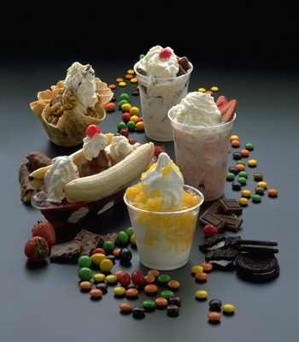
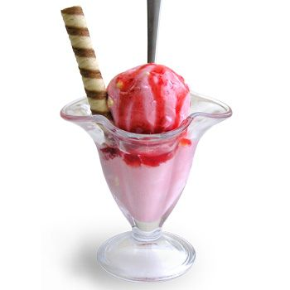
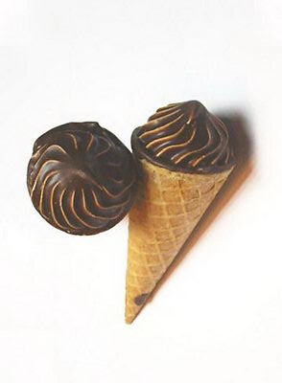
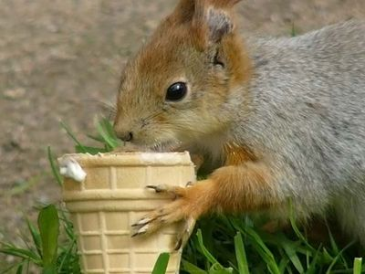
в XXI веке, можно будет заказать не только сладкие сливки с различным вареньем, розовыми лепестками, орехами или мёдом, но и мороженное с луком, перцем чили, кальмарами, спагетти, пивом, тунцом, морковью, свиными шкварками, чесноком, бобами и другими невероятно жутко звучащими наполнителями, которые можно заказать в специализированных заведениях. Самый же дорогой и эксклюзивный холодный десерт в мире стоит около тысячи долларов за порцию – «золотое» мороженное готовят с добавлением тонкой золотой фольги и экзотических фруктов и ягод.

Slide 15
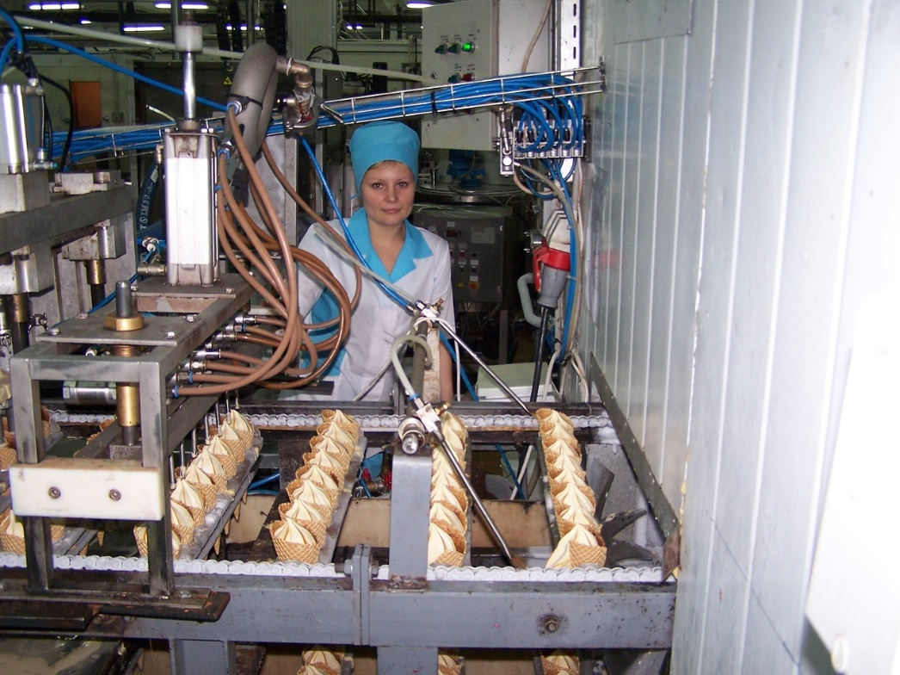
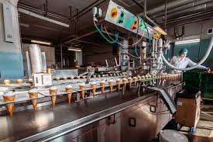
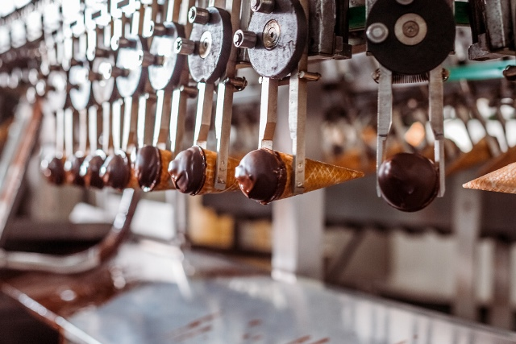
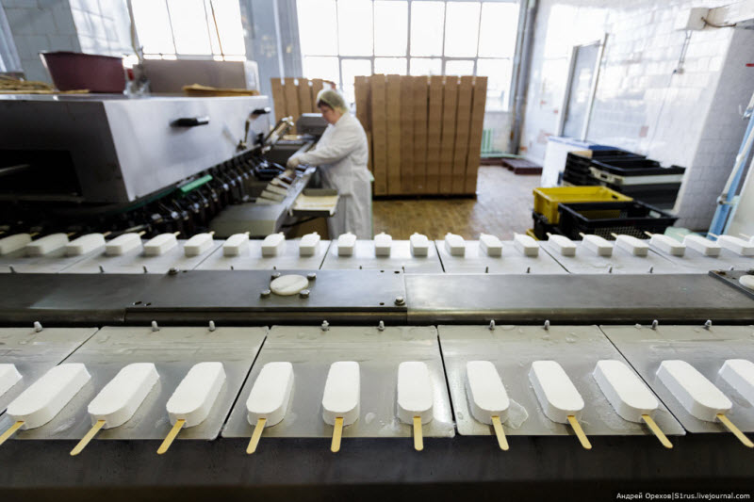
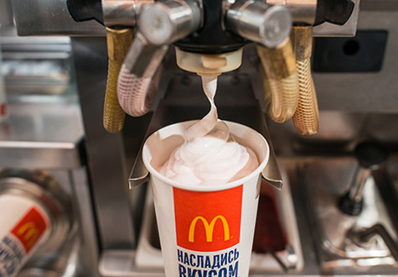
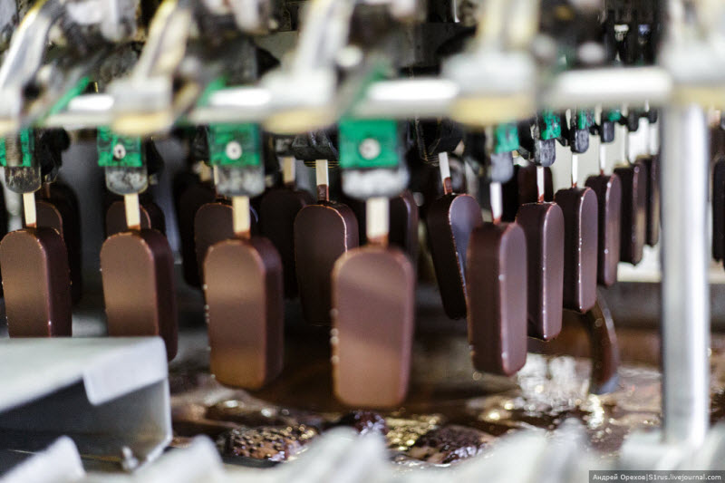

Slide 16
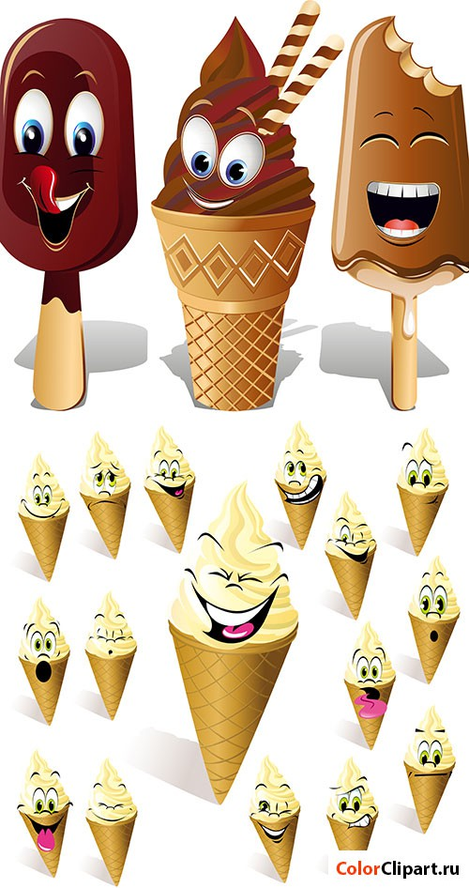
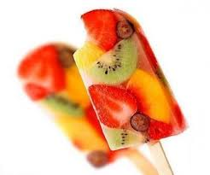
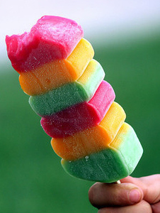
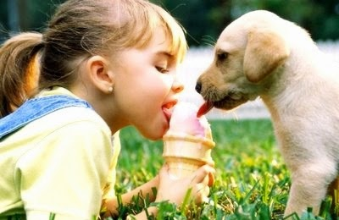
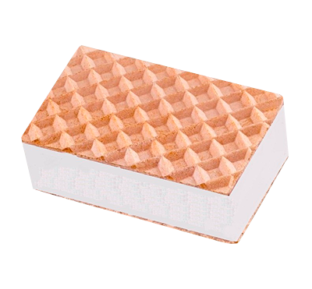
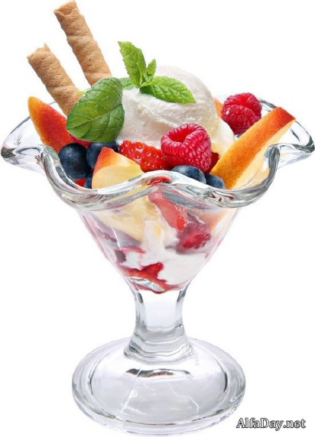
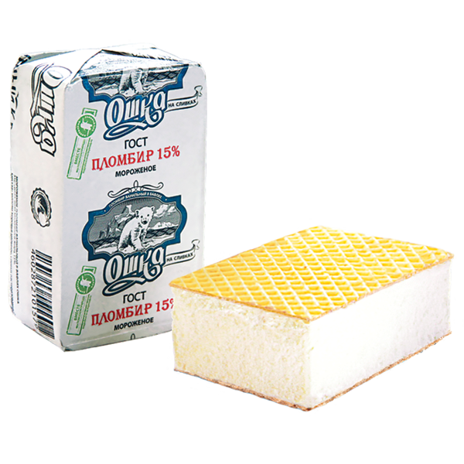
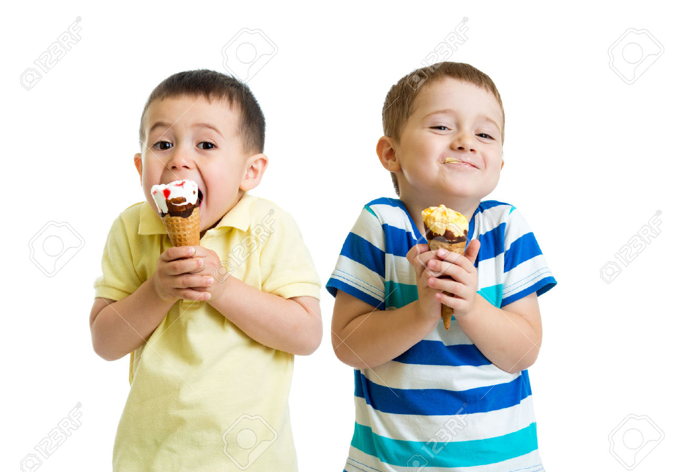
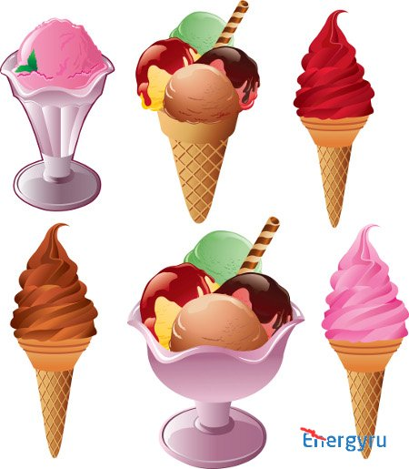
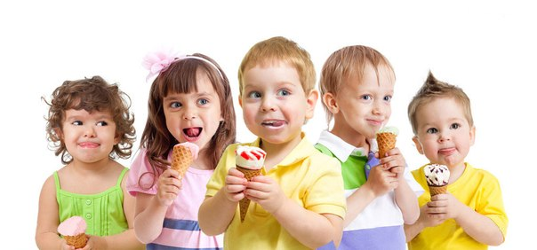

Slide 17
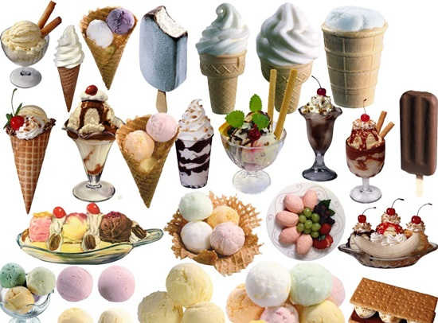
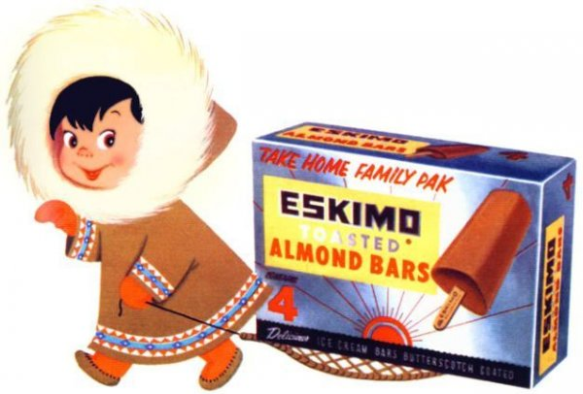
Приятного аппетита!

